Slide 1
Projet tutoré semestre 5
Florentin Lambert – Thibault Marchal – Romain Hanry – Jordan Di Vito

Slide 2
Sommaire
Choix des microservices
Répartition des tâches
Technologies utilisées
Microservices
Translate
Fidelity
Delivery
Conclusion
1

Slide 3
Choix des microservices
Translate – Sujet imposé
Gérer des traductions afin de rendre nos applications traduisibles.
Fidelity – Choix libre
Gérer les points de fidélité d’un client de magasin / site e-commerce,
Delivery – Choix libre
Pouvoir tracer la livraison d’un colis que l’utilisateur aurait acheté sur un site e-commerce.
2

Slide 4
Répartition des tâches
Florentin LAMBERT
Développement de l’application du microservice Translate
Développement du client et de l’application pour le microservice Delivery
Thibault MARCHAL
Développement du microservice Fidelity
Développement de l’API du microservice Delivery
Rédaction du rapport final
Romain HANRY
Aide sur le développement de l’application pour le microservice Delivery
Réalisation du diagramme de Gantt
Jordan Di Vito
Développement de l’API et du client du microservice Translate
Aide sur le développement de l’application Translate
Rédaction du rapport intermédiaire
3

Slide 5
Technologies utilisées
Microservice Translate & Delivery
API : PHP pur / MySQL (Librairie FastRoute)
Client : PHP pur (Librairie GuzzleHTTP)
Application : HTML-CSS / PHP pur / Javascript (Librairie Axios)
Composer pour gérer les dépendances PHP
npm pour gérer les dépendances Javascript
Microservice Fidelity
API : PHP pur / MySQL (Librairie FastRoute)
Client : JS pur (Utilisation de Fetch)
Application : HTML-CSS / Javascript (Framework Bootflat)
Composer pour gérer les dépendances PHP
Pas besoin d’utiliser npm car Fetch est natif dans Google Chrome et Mozilla Firefox
4

Slide 6
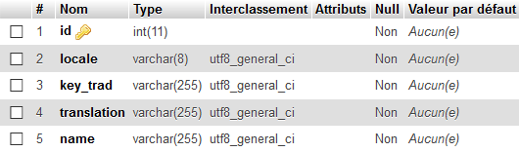
Microservice – Translate
Architecture de la base de données :
« locale » : Stockage du langage
« key_trad » : Stockage du texte à traduire
« translate » : Stockage de la traduction du mot
« name » : Stockage du nom de l’application
7

Slide 7
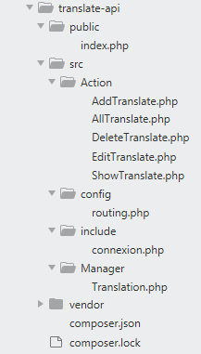
Microservice – Translate – API
Architecture du microservice :
Un dossier public où nous trouvons le contrôleur principal qui appel les différents fichiers.
Un dossier src qui contient :
Un dossier Action, il contient des fichiers avec une action spécifique par fichier.
Un dossier config, il contient le fichier qui gère les routes. (liens, méthodes et actions)
Un dossier include, il contient le fichier de connexion à la base de données.
Un dossier Manager, il contient la classe principale Translation ainsi que les différentes méthodes.
Un dossier vendor, crée avec l’aide de composer qui permet de gérer les dépendances PHP.
7

Slide 8
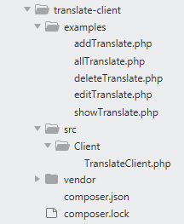
Microservice – Translate – Client
Architecture :
Un dossier examples, il contient les différents fichiers qui permettent les requêtes vers l’API.
Fichier addTranslate.php, permet l’ajout d’une nouvelle traduction (paramètres : la locale, le mot à traduire, le mot traduis, le nom de l’application).
Fichier allTranslate.php, permet de voir toutes les traductions disponibles.
Fichier deleteTranslate.php, permet de supprimer une traduction. (paramètre : id )
Fichier editTranslate.php, permet de modifier une traduction. (paramètre : id, la locale, le mot à traduire, le mot traduis, le nom de l’application).
Fichier showTranslate.php, permet de voir les traductions d’une application. (la locale, le nom de l’application).
Un dossier src\client, il contient la classe principale TranslateClient qui contient les méthodes utilisées dans le dossier examples.
Un dossier vendor, crée avec l’aide de composer qui permet de gérer les dépendances PHP.
7

Slide 9
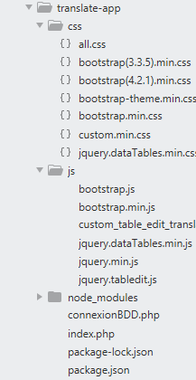
Microservice – Translate – Application
Architecture :
Un dossier css, il contient les différents fichiers de style.
Un dossier js, il contient les différents fichiers JS.
Un dossier node_modules, crée avec l’aide de npm qui permet de gérer les dépendances Javascript.
Fichier connexionBDD.php, il permet la connexion à la base de données.
Fichier index.php, il permet la gestion des traductions.
7

Slide 10
Microservice – Translate – Démonstration

Slide 11
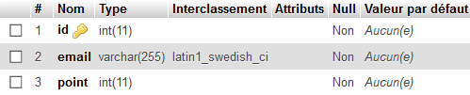
Microservice – Fidelity
Architecture de la base de données :
« email » : Stockage de l’adresse mail du client
« point » : Stockage du nombre de points de fidélité
8

Slide 12
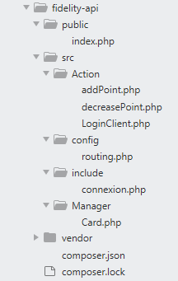
Microservice – Fidelity – API
Architecture :
Un dossier public où nous trouvons le contrôleur principal qui appel les différents fichiers.
Un dossier src qui contient :
Un dossier Action, il contient des fichiers avec une action spécifique par fichier.
Un dossier config, il contient le fichier qui gère les routes. (liens, méthodes et actions)
Un dossier include, il contient le fichier de connexion à la base de données.
Un dossier Manager, il contient la classe principale Card ainsi que les différentes méthodes.
Un dossier vendor, crée avec l’aide de composer qui permet de gérer les dépendances PHP.
9

Slide 13
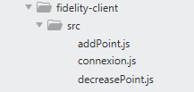
Microservice – Fidelity – Client
Architecture :
Un dossier src, il contient les différents fichiers qui permettent les requêtes vers l’API.
Fichier addPoint.js, permet d’ajouter des points en fonction de l’adresse mail.
Fichier connexion.js, permet de savoir si l’adresse mail est bien dans la base de données.
Fichier decreasePoint.js, permet de retirer des points quand le client achète un produit.
10

Slide 14
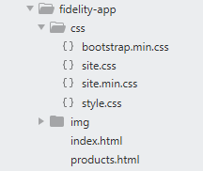
Microservice – Fidelity – Application
Architecture :
Un dossier css, il contient les différents fichiers de style.
Un dossier img, il contient les différentes images du site internet.
Fichier index.html, lorsqu’on arrive dessus, nous avons un formulaire de connexion.
Fichier products.html, une fois connecté, nous arrivons sur cette page qui permet d’ajouter 100 points et d’acheter des produits.
11

Slide 15
Microservice – Fidelity – Démonstration
Nouveautés :
Images réelles de produits.
Grisage du bouton lorsque nous n’avons pas assez de points de fidélité pour acheter le produit.
12

Slide 16
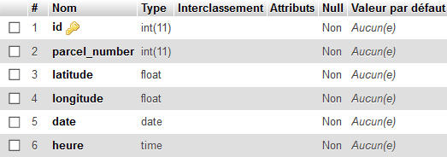
Microservice – Delivery
Architecture de la base de données :
« parcel_number » : Stockage du numéro de colis
« latitude » : Stockage de la latitude
« longitude » : Stockage de la longitude
« date » : Stockage de la date
« heure » : Stockage de l’heure
13

Slide 17
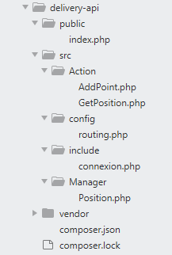
Microservice – Delivery – API
Architecture :
Un dossier public où nous trouvons le contrôleur principal qui appel les différents fichiers.
Un dossier src qui contient :
Un dossier Action, il contient des fichiers avec une action spécifique par fichier.
Un dossier config, il contient le fichier qui gère les routes. (liens, méthodes et actions)
Un dossier include, il contient le fichier de connexion à la base de données.
Un dossier Manager, il contient la classe principale Position ainsi que les différentes méthodes.
Un dossier vendor, crée avec l’aide de composer qui permet de gérer les dépendances PHP.
14

Slide 18
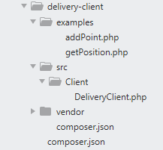
Microservice – Delivery – Client
Architecture :
Un dossier examples, il contient les différents fichiers qui permettent les requêtes vers l’API.
Fichier addPoint.php, permet l’ajout d’un colis (paramètres : le numéro de colis, la latitude, la longitude, la date et l’heure)
Fichier getPosition.php, permet de récupérer les positions (paramètre : le numéro de colis)
Un dossier src\client, il contient la classe principale DeliveryClient qui contient les méthodes utilisées dans le dossier examples.
Un dossier vendor, crée avec l’aide de composer qui permet de gérer les dépendances PHP.
16

Slide 19
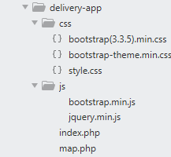
Microservice – Delivery – Application
Architecture :
Un dossier css, il contient les différents fichiers de style.
Un dossier js, il contient les différents fichiers Javascript.
Fichier index.php, lorsqu’on arrive dessus, nous avons un formulaire qui permet l’ajout d’un colis ainsi que sa position.
Fichier map.php, permet d’afficher la map.
15

Slide 20
Microservice – Delivery – Démonstration
17

Slide 21
Conclusion
Microservice :
Translate : Fonctionnel à 100%. Absence du dossier common
Fidelity : Fonctionnel à 100%.
Delivery : Fonctionnel à 100%. Absence du dossier common
Merci de votre attention
19

